Slide 1



TRƯỜNG THCS VÂN ĐỒN
TỔ: SỬ - ĐỊA – GDCD
MÔN: GDCD 7
WELCOME

Slide 2
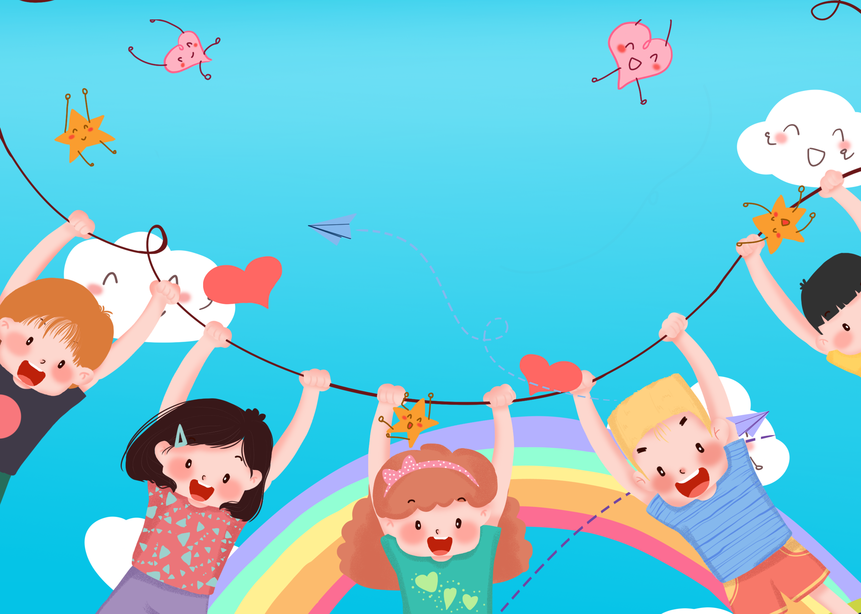

ỨNG PHÓ VỚI TÂM LÍ CĂNG THẲNG TIẾT 1
Bài 7

Slide 3

Mục tiêu bài học
Nêu được cách ứng phó tích cực khi gặp căng thẳng.
Thực hành được một số cách ứng phó tích cực với tâm lí căng thẳng.

Slide 4

KHỞI ĐỘNG

Slide 5

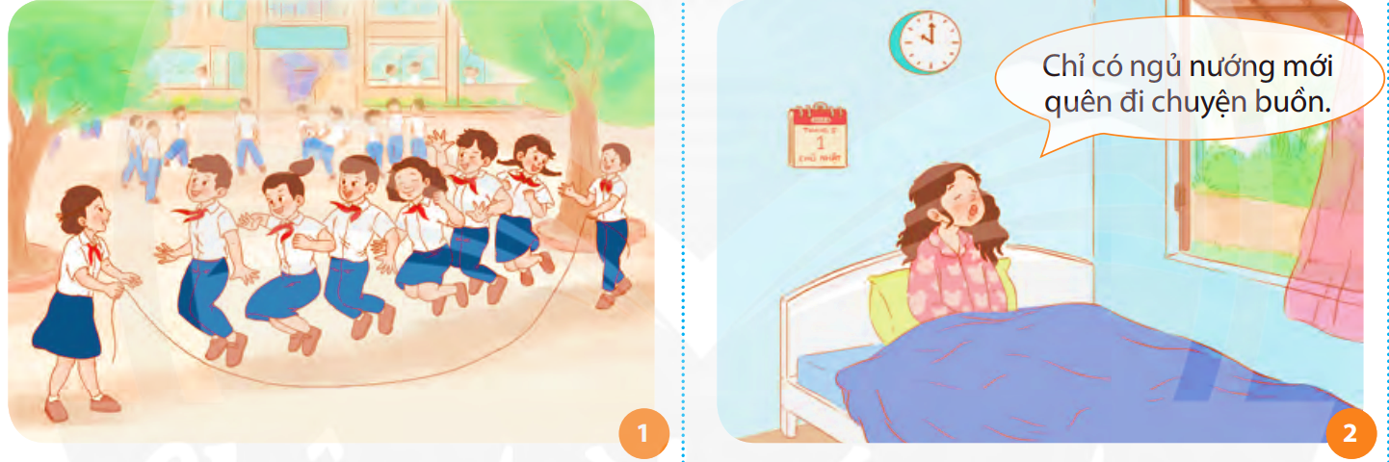
Hãy quan sát hình ảnh dưới đây và
nêu cách ứng phó với căng thẳng qua mỗi bức tranh.

Slide 6
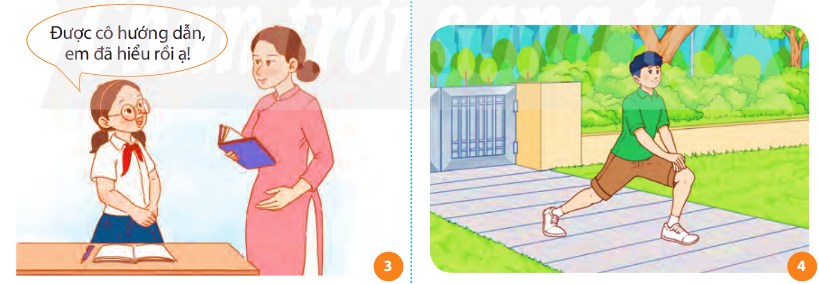
Hãy quan sát hình ảnh dưới đây và
nêu cách ứng phó với căng thẳng qua mỗi bức tranh.

Slide 7

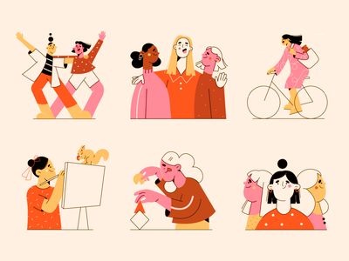
Em hãy chia sẻ thêm các cách ứng phó tích cực, khi gặp căng thẳng?

Slide 8
Những cách ứng phó tích cực khi gặp căng thẳng:
Hít thở thật sâu, bình tĩnh để giải quyết căng thẳng.
Đối diện với nó và tìm cách vượt qua nó.
Cố gắng suy nghĩ tích cực hơn, tạo nên những khoảnh khắc vui vẻ.
Tìm kiếm sự giúp đỡ từ người khác.
Chia sẻ với bạn bè, thầy cô giáo, người thân để giải tỏa căng thẳng.
Thường xuyên luyện tập thể dục thể thao.
...

Slide 9

KHÁM PHÁ

Slide 10


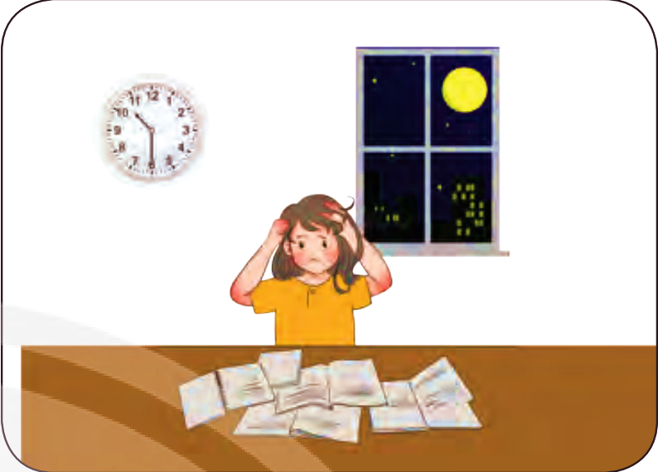
Em hãy đọc tình huống sau đây và trả lời câu hỏi.
- T đã gặp phải căng thẳng như thế nào?
- T đã làm gì để vượt qua sự căng thẳng đó?
T là học sinh lớp 7A2. Bố mẹ luôn kì vọng T đạt kết quả cao trong học tập. T rất cố gắng và dành nhiều thời gian để ôn bài nhưng cứ đến gần ngày thi T lại bồn chồn, lo lắng và quên hết những gì đã học. Bạn bè còn hay trêu chọc T là “mọt sách” mà điểm luôn dưới trung bình. T rất buồn nên đã tìm đến phòng Tham vấn học đường, cô giáo tham vấn khuyên: “Em nên ôn bài bằng cách: xác định phạm vi ôn tập; ôn từng phần, ôn nội dung chính trước, chi tiết sau; ôn hôm trước và kiểm tra lại vào hôm sau.”. T ra về và cảm thấy nhẹ nhõm và thoải mái hơn.

Slide 11


Nếu là T, em còn cách nào khác để vượt qua sự căng thẳng đó?

Slide 12

T đã gặp phải căng thẳng:
- Dù học tập rất chăm chỉ nhưng gần đến ngày thi là bạn lại cảm thấy bồn chốn, lo lắng, quên hết những gì đã học khiến cho kết quả không được tốt.
- Bên cạnh đó, T còn bị bạn bè trêu chọc vì học nhiều nhưng mà điểm lại rất thấp.
Để vượt qua căng thẳng đó thì T đã: đến phòng tham vấn học đường để nhờ cô giáo cho lời khuyên.
Nếu là T, em sẽ vượt qua sự căng thẳng đó bằng cách:
- Chia sẻ với mẹ về việc học tập để tìm lời khuyên cũng như lời động viên từ gia đình.
- Điều chỉnh lại cách thức học, dành nhiều thời gian để nghỉ ngơi và thư giản cho đầu óc cảm thấy thoải mái thì việc học sẽ đạt được hiệu quả cao hơn.

Slide 13
I/ THÔNG TIN
II/ NỘI DUNG BÀI HỌC
1/ Thế nào là ứng phó với tâm lý căng thẳng?
Ứng phó với tâm lí căng thẳng là cách con người đối diện và vượt qua những tình huống căng thẳng trong cuộc sống một cách tích cực.

Slide 14
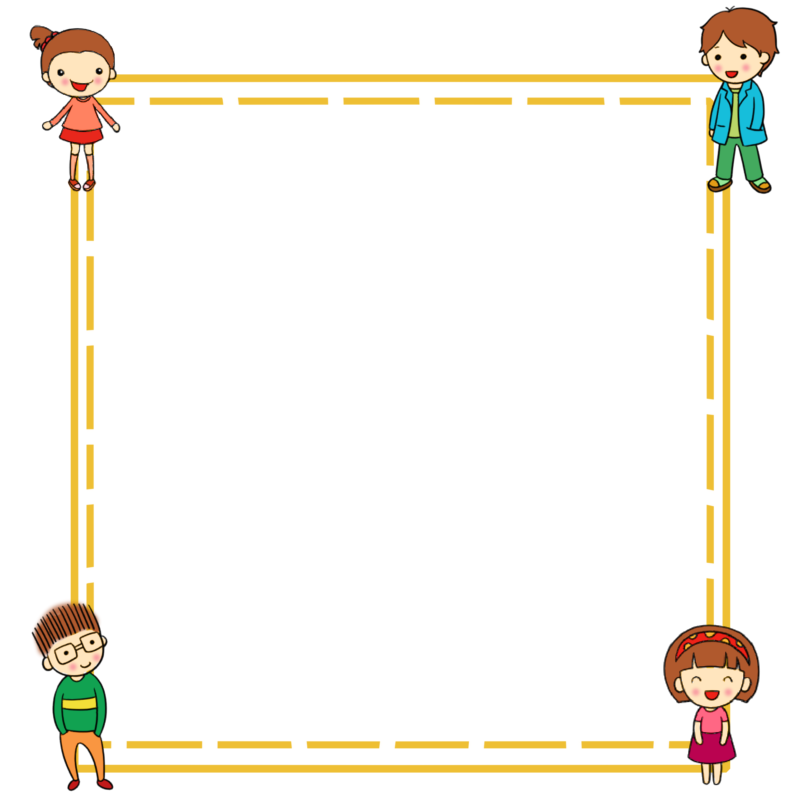
THẢO LUẬN NHÓM
Em hãy đọc các ý kiến sau và trả lời câu hỏi.

Slide 15
a
d
b
e
Em đồng ý hay không đồng ý với ý kiến nào?
Vì sao?
Một cái ôm của bố mẹ có thể giúp chúng ta giải toả được những căng thẳng trong cuộc sống.
Tập thể dục, thể thao mỗi ngày giúp chúng ta chống lại áp lực, căng thẳng
Khi căng thẳng, có thể đi đâu đó vài ngày cho nguôi ngoai.
Không có điều gì trên cuộc đời này không có cách giải quyết. Nếu bạn đã thật cố gắng mà vẫn chưa giải quyết được thì hãy hỏi ý kiến của chuyên gia để được giúp đỡ.
c
Hoà mình vào thiên nhiên với cỏ cây hoa lá và vui chơi, nô đùa cùng bạn bè là những khoảnh khắc tuyệt vời giúp chúng ta quên đi mọi áp lực.
Lên mạng xã hội than thở cũng là một cách giải toả nỗi buồn.
g

Slide 16
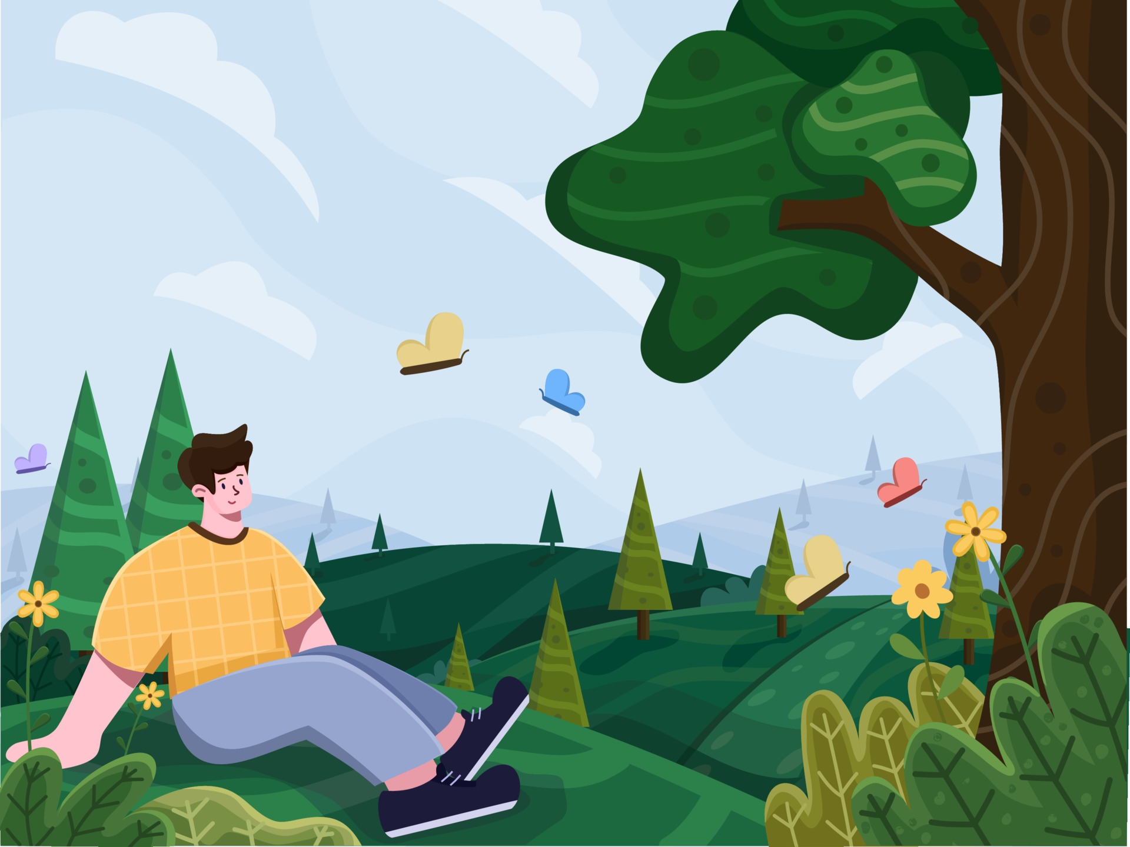


Em đã từng áp dụng cách nào để ứng phó tích cực khi gặp căng thẳng trong học tập hoặc giao tiếp với bạn bè, người thân?

Slide 17

CHIA SẺ CÁCH ỨNG PHÓ TÍCH CỰC KHI GẶP CĂNG THẲNG
NGHE NHẠC
XEM TIVI
....
TẬP THỂ DỤC
HÒA MÌNH VỚI THIÊN NHIÊN

Slide 18
2/ Một số cách ứng phó với căng thẳng
- Tập thể dục thể thao; - Có phương pháp học tập khoa học; - Cố gắng để có những khoảnh khắc vui vẻ, hạnh phúc; - Thường xuyên gần gũi, hoà mình với thiên nhiên; - Viết nhật kí; - Tâm sự với người thân; - Chia sẻ với bạn bè…

Slide 19

CẢM ƠN QUÝ THẦY CÔ VÀ CÁC BẠN ĐÃ
THAM GIA TIẾT HỌC

